Slide 1
LA FRANCE
Situer la France
Le relief en France
Les fleuves, les rivières, les mers et les océans
Les villes de France
Les régions de France
Le climat

Slide 2
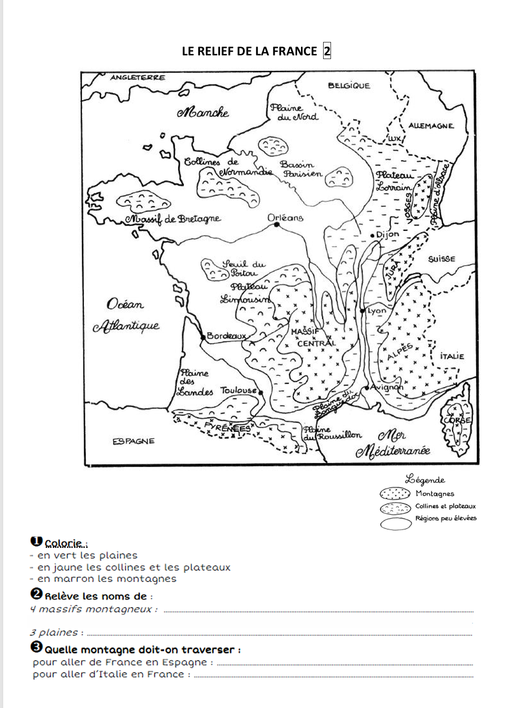
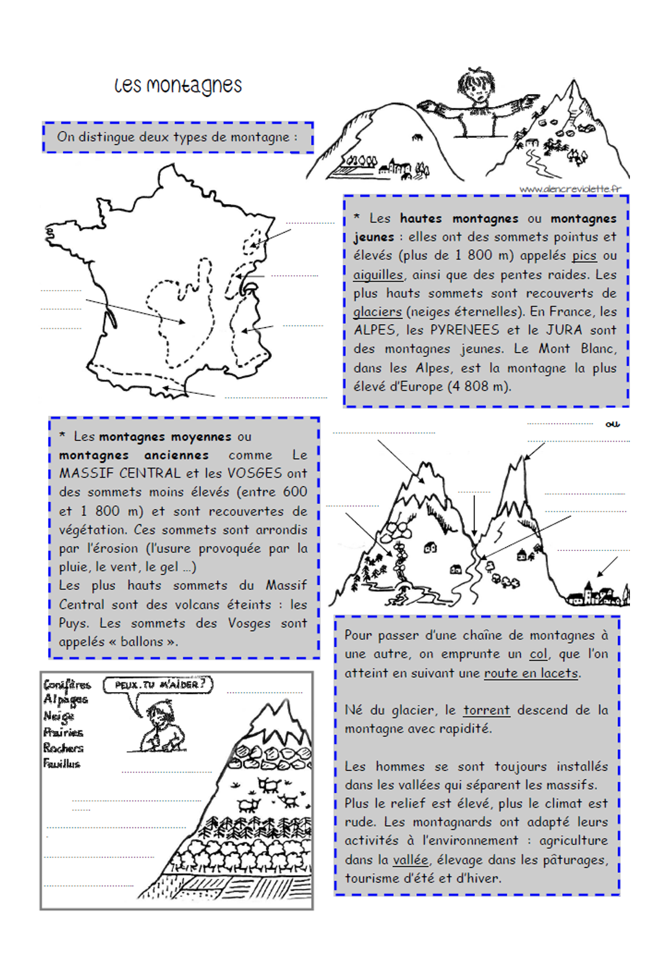
FICHES DE TRAVAIL
www.alencreviolette.fr

Slide 3

Colorie
les montagnes en marron
les collines et les plateaux en jaune
les plaines en vert
la légende: der Bildtext
le sommet: der Gipfel
peu élevé: wenig hoch
www.alencreviolette.fr

Slide 4
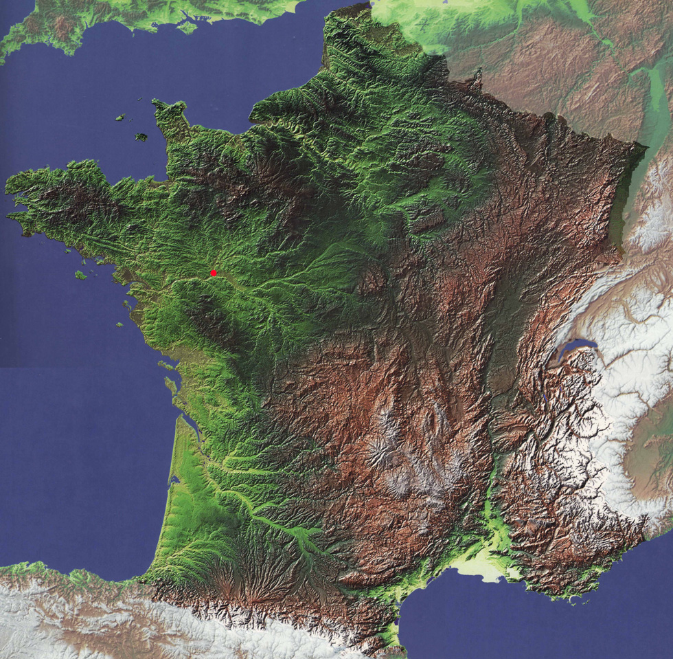
les Vosges
une montagne ancienne
le Jura
une montagne ancienne
le Massif central
une montagne ancienne
les Alpes
une montagne jeune
les Pyrénées
une montagne jeune
https://www.cartesfrance.fr/satellite/#google_vignette

Slide 5
Du Nord au Sud: les Vosges, le Jura, les Alpes, le massif Central, les Pyrénées.
Au Nord, la plaine du Nord; à l’Est, la plaine d’Alsace; au Sud-Ouest, la plaine des Landes; au Sud-Est, la plaine du Languedoc et la plaine du Roussillon.
On doit traverser les Pyrénées.
On doit traverser les Alpes.

Slide 6
les Vosges
le Jura
le
Massif
Central
les Alpes
les Pyrénées
distinguer: unterscheiden
la végétation: die Vegetation, der Pflanzenwuchs
l’érosion: die Erosion, die Abnutzung von Wind, Eis und Regen
un volcan éteint: inaktiver Vulkan
www.alencreviolette.fr

Slide 7
les pics
le glacier
les aiguilles
www.alencreviolette.fr
le sommet: der Gipfel
pointu et élevé: spitzig und hoch
pics et aiguilles: Spitzen
la pente: der Hang, der Abhang
raide: steil
le glacier: der Gletscher

Slide 8
le glacier
les pics
les aiguilles
le col
La route en
lacets
le torrent
La vallée
une autre: eine Andere
un col: ein Pass
une route en laçets: Strasse mit vielen Kurven
le torrent: der Gebirgsbach
L’environnemment: die Umwelt
l’agriculture: die Landwirtschaft
l’élevage: die Viehzucht
www.alencreviolette.fr

Slide 9
la neige
les conifères: die Nadelbäume
les alpages: die Alp
la neige: der Schnee
les prairies: die Weiden, die Wiesen
les rochers: die Felsen
les feuillus: die Laubbäume
Les rochers
les alpages
les conifères
les feuillus
les prairies
www.alencreviolette.fr

Slide 10
distinguer: unterscheiden
le sommet: der Gipfel
pointu et élevé: spitzig und hoch
pics et aiguilles: Spitzen
la pente: der Hang, der Abhang
raide: steil
le glacier: der Gletscher
distinguer: unterscheiden
la végétation: die Vegetation, der Pflanzenwuchs
l’érosion: die Erosion, die Abnutzung von Wind, Eis und Regen
un volcan éteint: inaktiver Vulkan
une autre: eine Andere
un col: ein Pass
une route en laçets: Strasse mit vielen Kurven
le torrent: der Gebirgsbach
L’environnemment: die Umwelt
l’agriculture: die Landwirtschaft
l’élevage: die Viehzucht
les conifères: die Nadelbäume
les alpages: die Alp
la neige: der Schnee
les prairies: die Weiden, die Wiesen
les rochers: die Felsen
les feuillus: die Laubbäume

Slide 11
Les montagnes dépassent les frontières.
https://jeretiens.net/les-chaines-de-montagnes-de-france/#google_vignette
Le Jura est situé en France et en Suisse.
Les Alpes sont situées en France, en Italie et Suisse.
Les Pyrénées sont situées en Espagne et en France.

